Slide 1

Exploratory Data Analysis Project – Team 3
김보선/이재혁/김영환/곽준/유겸희

Slide 2

Table of Contents
01
02
03
04
Background
배경
Data Extraction / Analysis
데이터 추출/정리
Data Visualization
데이터 시각화
Result / Consideration
결과 및 고찰
Project Topic
Specified
Brainstorming
Crawling
Database
Data-frame
General Visuals
Interesting Finding
Project idea
Data
SLACK BOT

Slide 3

Part 1
Background

Slide 4
Part 1 >>
배경 – 주제 선정
학습 내용
아이디어
최종
1. 데이터 수집 및 가공
2. 데이터 시각화
3. API
4. Crawling
5. DB/SQL
6. MAP
1. 유튜브 영상
2. 주유 계산기
3. 패션 트렌드
4. 지하철 유동 인구
5. 공공 자전거
패션 트렌드 분석

Slide 5
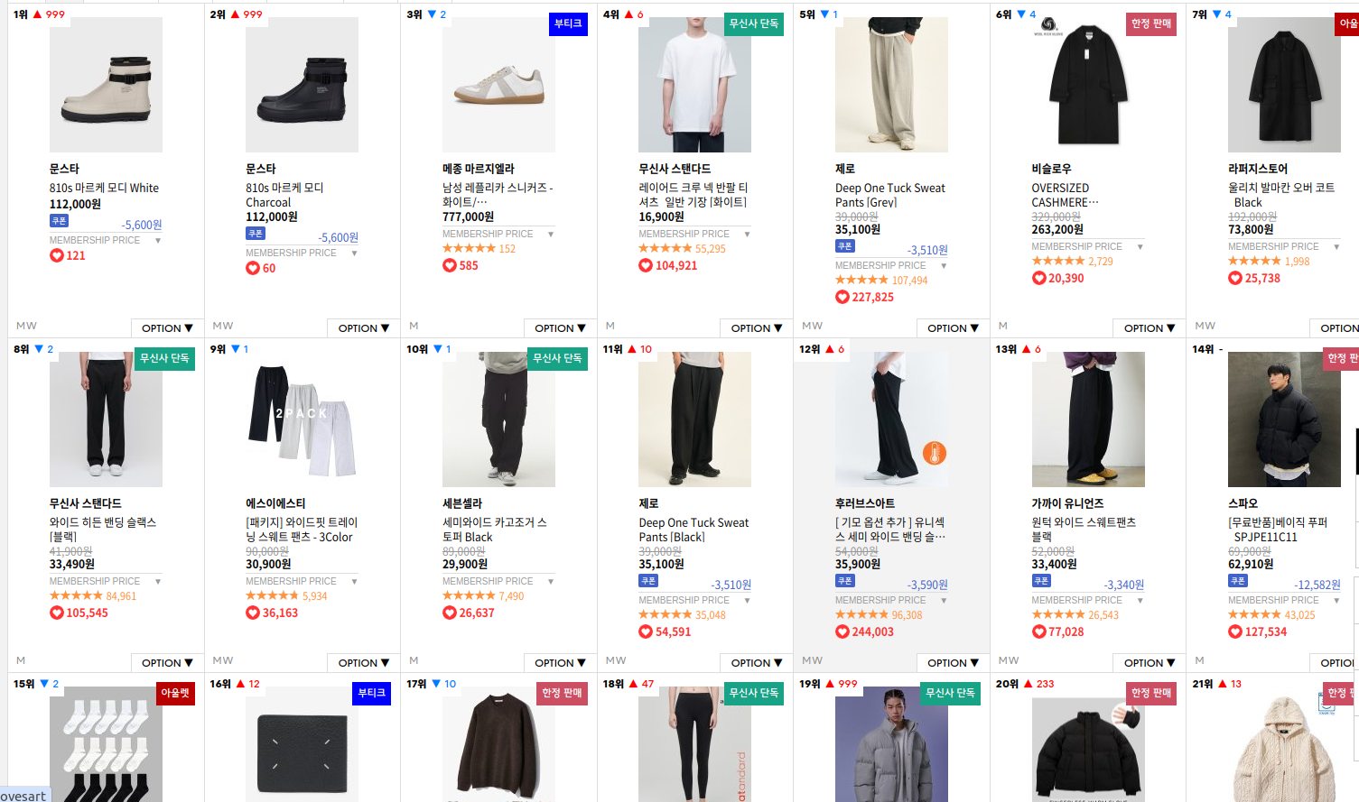
Why
Musinsa

Slide 6
Part 1 >>
Background – Why Musinsa?
온라인 패션 플랫폼
A
역사를 곧 바이며, 풀이 있다. 발휘하기 가슴에 커다란 청춘에서만 그들의 이것이다. 눈에 희망의 사랑의 가장 주며, 더운지라 가슴에 황금시대다
다양하고 많은 데이터
다양한 이용자
B
C
역사를 곧 바이며, 풀이 있다. 발휘하기 가슴에 커다란 청춘에서만 그들의 이것이다. 눈에 희망의 사랑의 가장 주며, 더운지라 가슴에 황금시대다

Slide 7
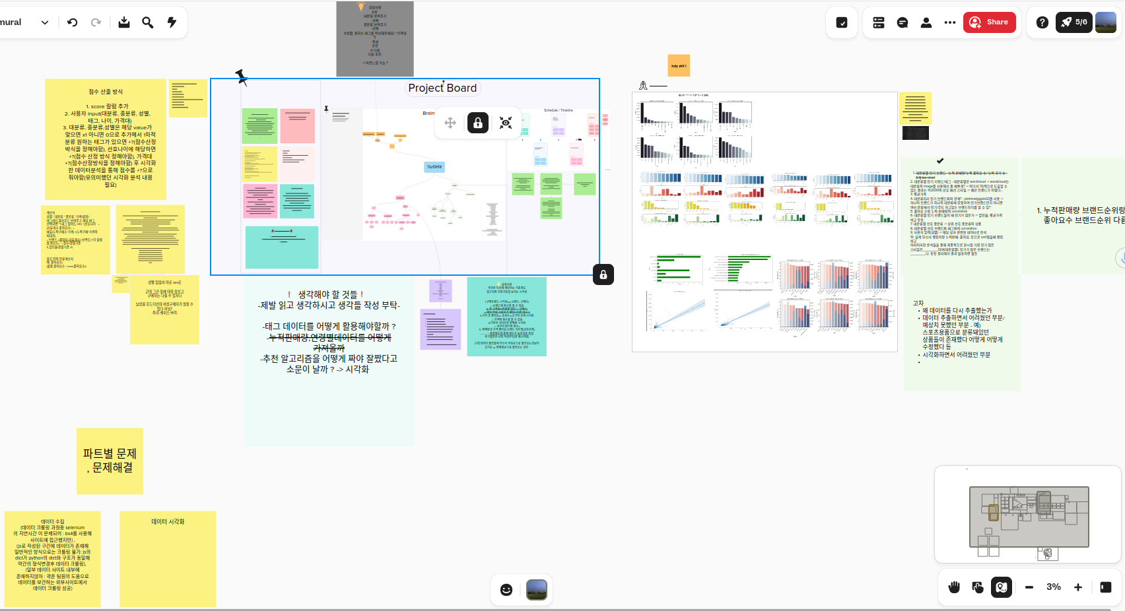
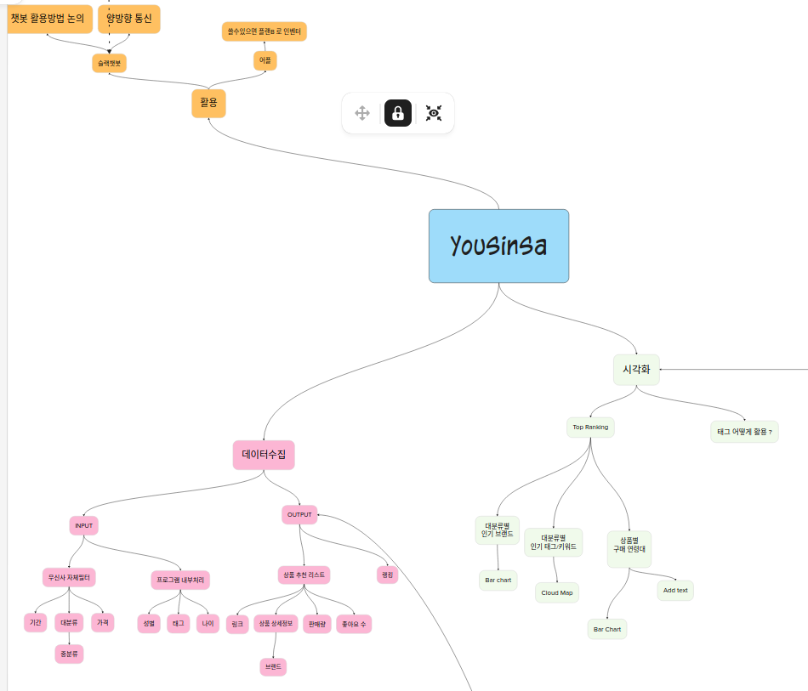
Part 1 >>
Brainstorming - Mural

Slide 8
Part 1 >>
Planning – Brainstorming/Project Board 정리
Brainstorming
Organize Schedule
Crawling/Data Extract
Data Visualization
Slack Bot

Slide 9

Part 2
Data Extraction / Analysis
ⓒSaebyeol Yu. Saebyeol’s PowerPoint

Slide 10
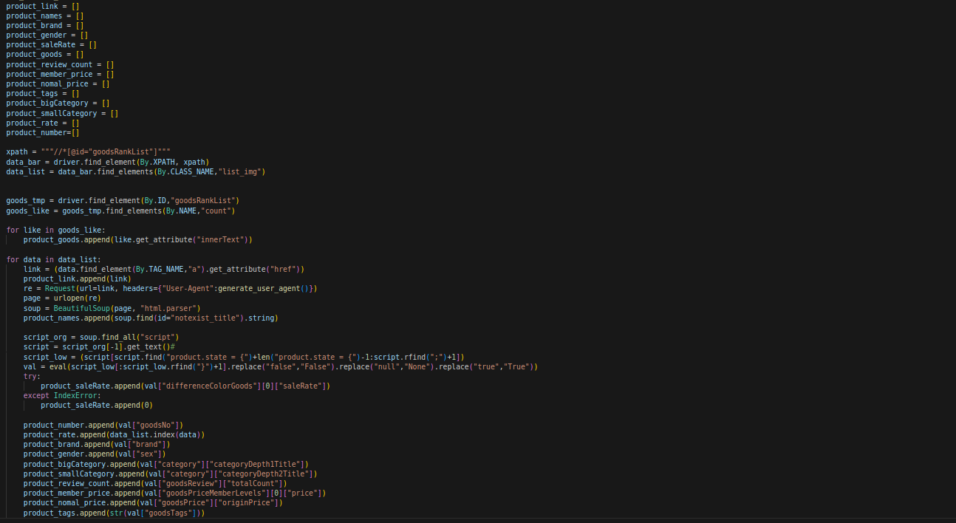
Data
Extraction

Slide 11
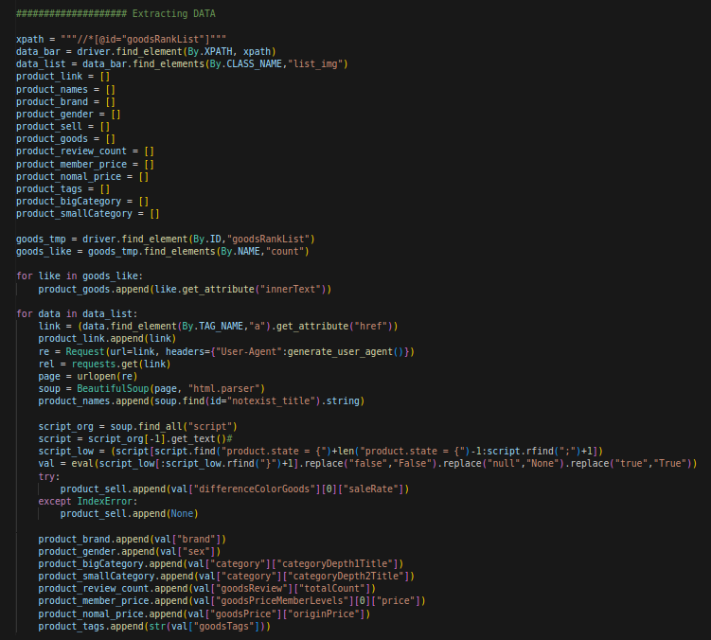
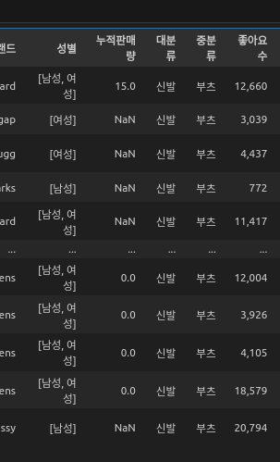
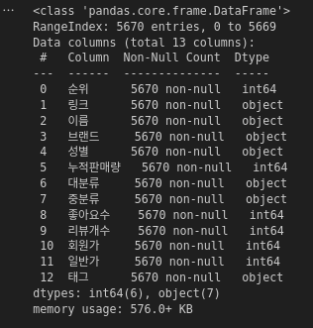
Part 2 >>
Data Extraction 1
내용을 입력하세요
내용을 입력하세요

Slide 12
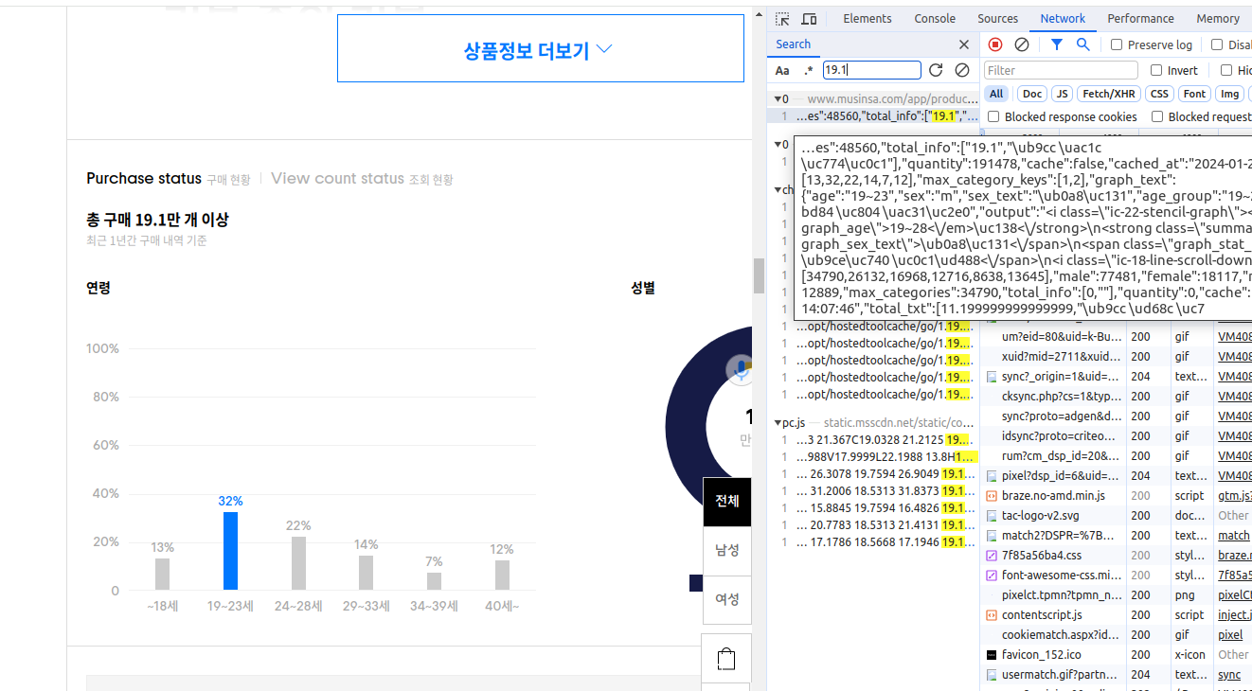
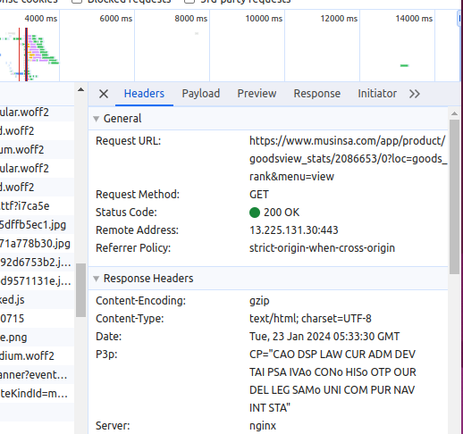
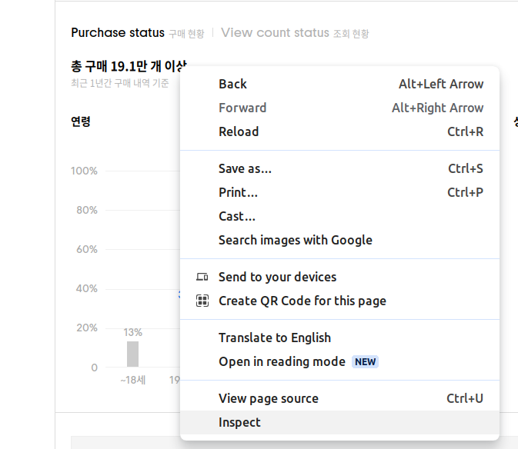
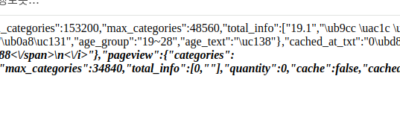
Part 2 >>
Data Extraction 2
내용을 입력하세요
내용을 입력하세요

Slide 13
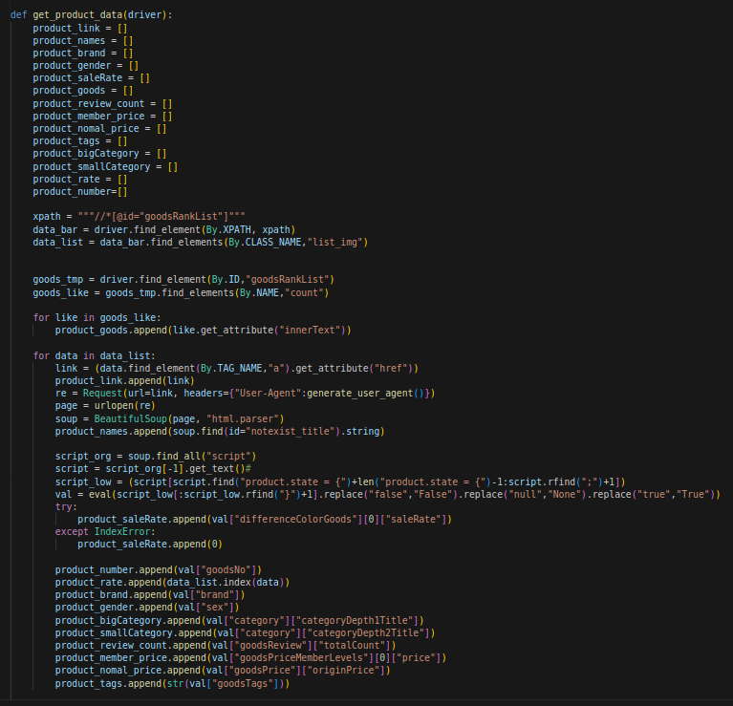
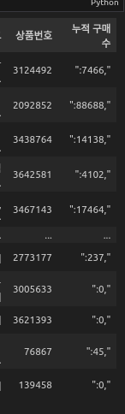
Part 2 >>
Data Extraction 3
내용을 입력하세요
내용을 입력하세요

Slide 14
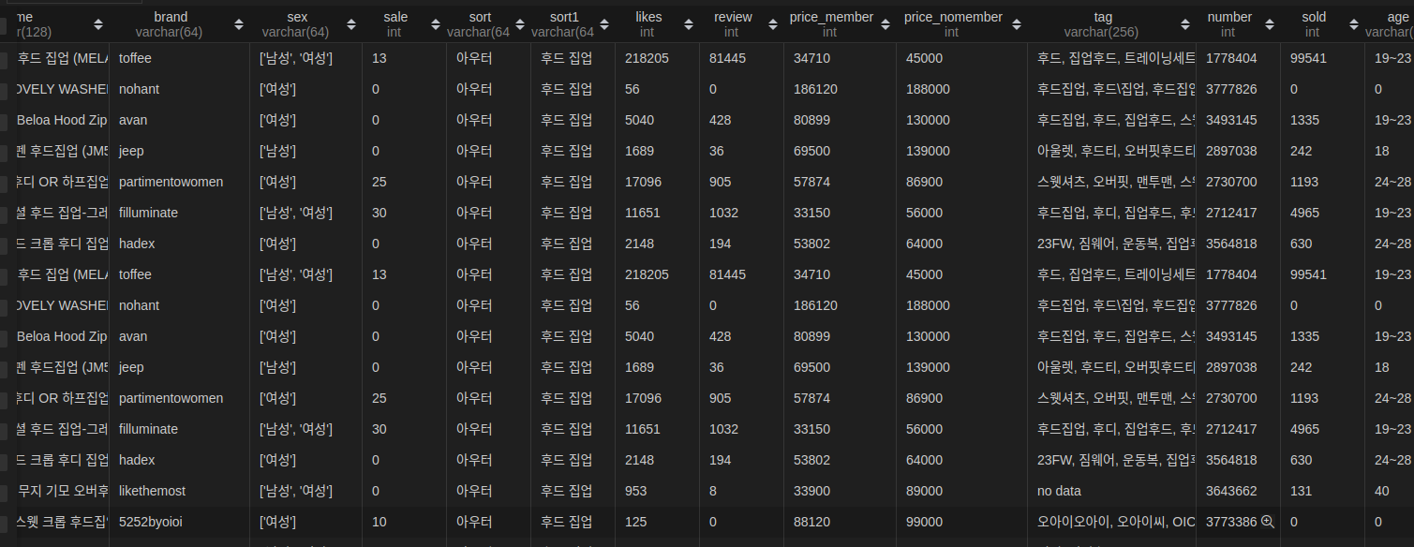
Data

Slide 15
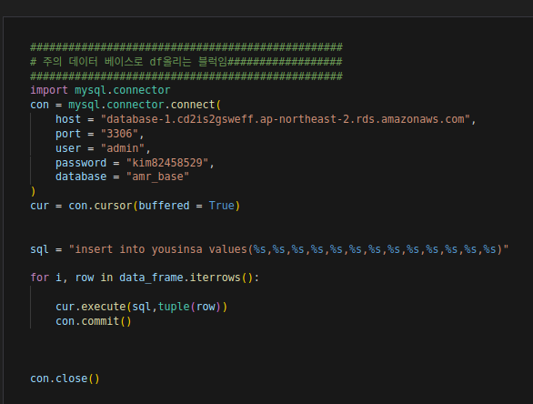
Part 2 >>
Data Base - AWS

Slide 16
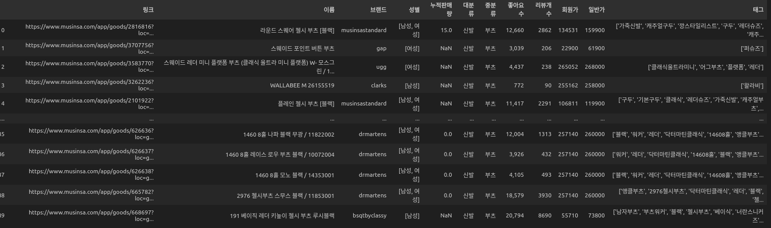
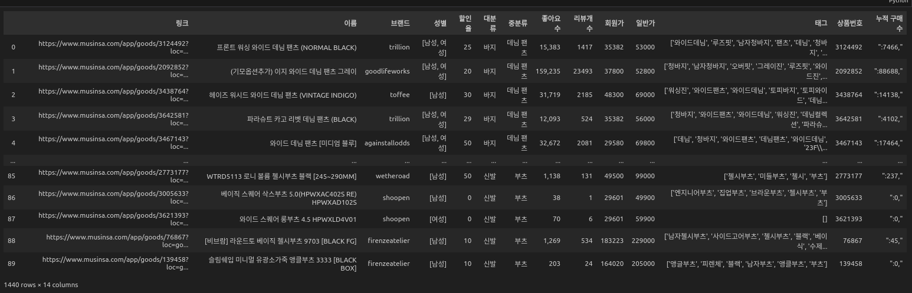
Part 2 >>
Formatting Data-frame

Slide 17
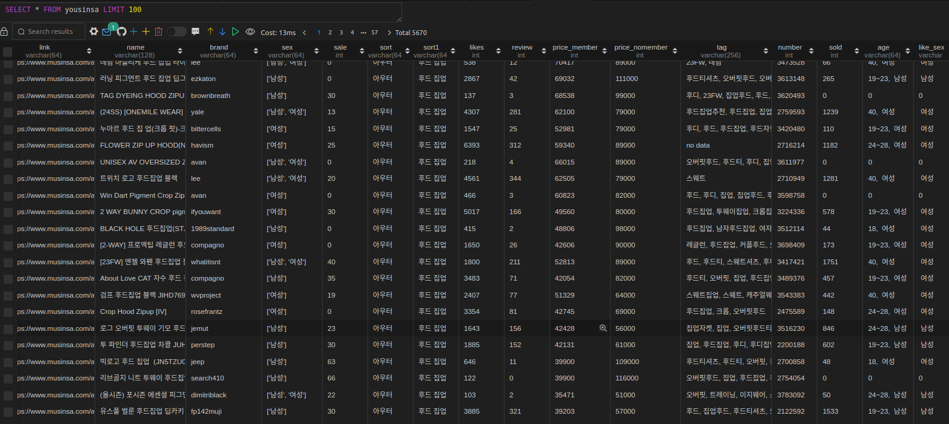
Part 2 >>
Data Base – AWS Table Yousinsa

Slide 18
Part 2 >>
Data Analysis
요소1
링크
중분류 1
대분류
가격
중분류N
단계1
판매량
단계2
단계3

Slide 19
{ 시각화 방향성 }
대분류별 차이 및 트렌드
연령/성별 차이 및 트렌드
Slack-Bot 활용을 위한 유의미한 데이터

Slide 20
Part 2 >>
Data Analysis – Questions to consider
대분류 별로 인기가 많은 브랜드는?
대분류 별로 인기가 많은 태그?
태그는 와이드핏, 블랙 등 옷에 대한 정보)?
인기 많은 브랜드와 인기 없는 브랜드의 차이점은 무엇인가? 할인율 등등
대분류별 성비는? 무신사 이용자의 성비는?
대분류별 연령대는? 브랜드별 연령대는?
1
2
3
4
5
대분류
대분류
브랜드 선호
성별
연령대

Slide 21

Part 3
Data Visualization

Slide 22
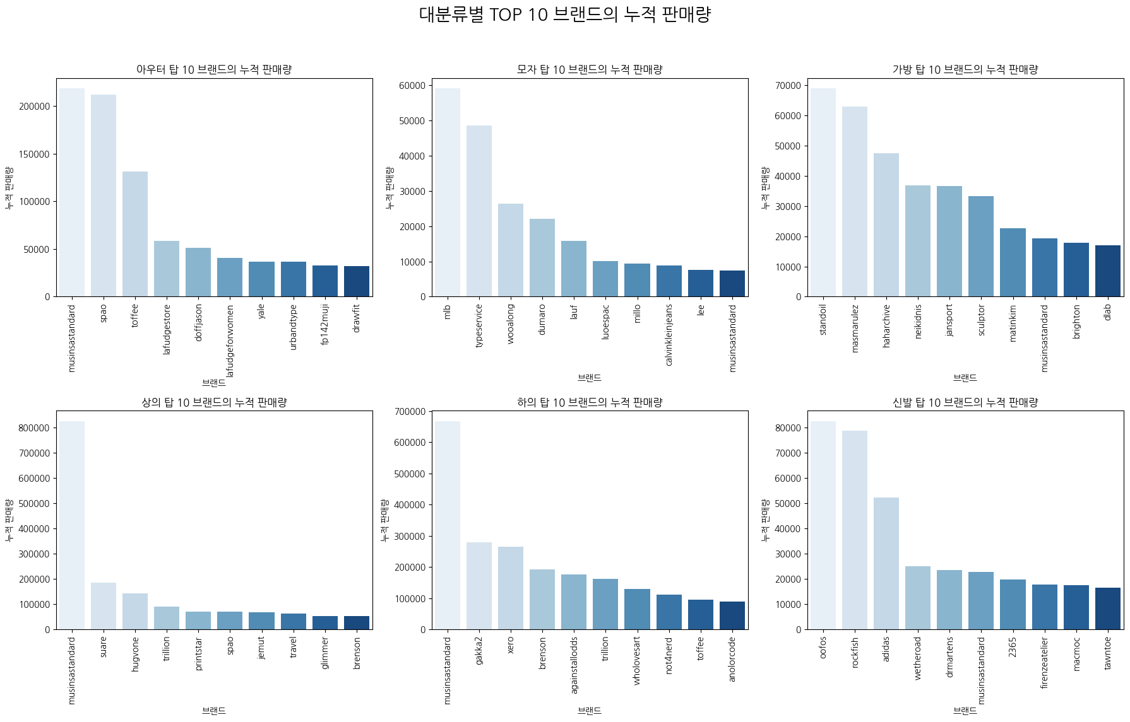
Part 3 >>
Data Visualization - 1
1단계 전체 데이터
2단계 대분류 / sort
4단계
계

Slide 23
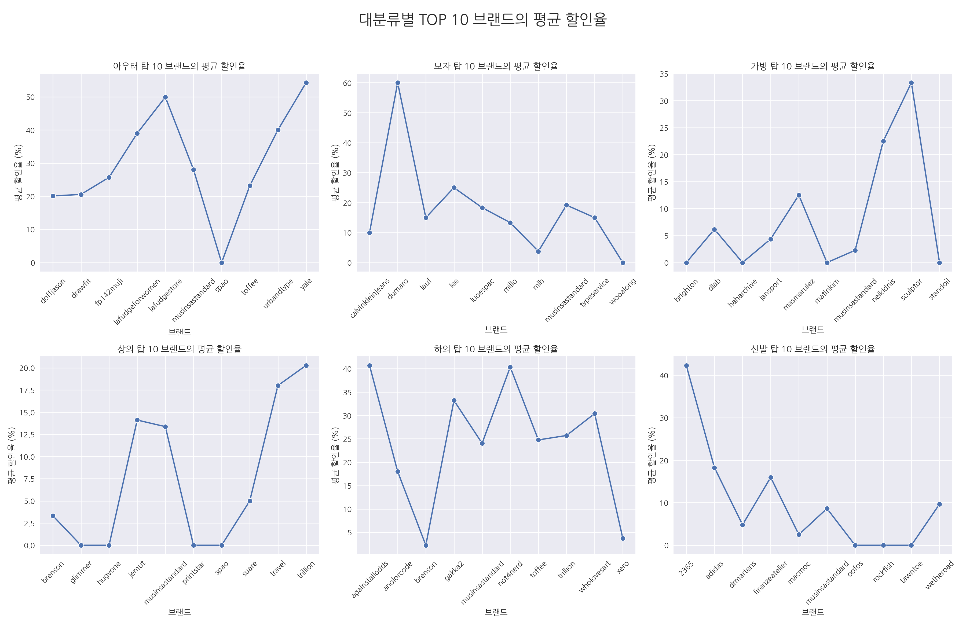
Part 3 >>
Data Visualization – 2
1단계 전체 데이터
4단계
계

Slide 24
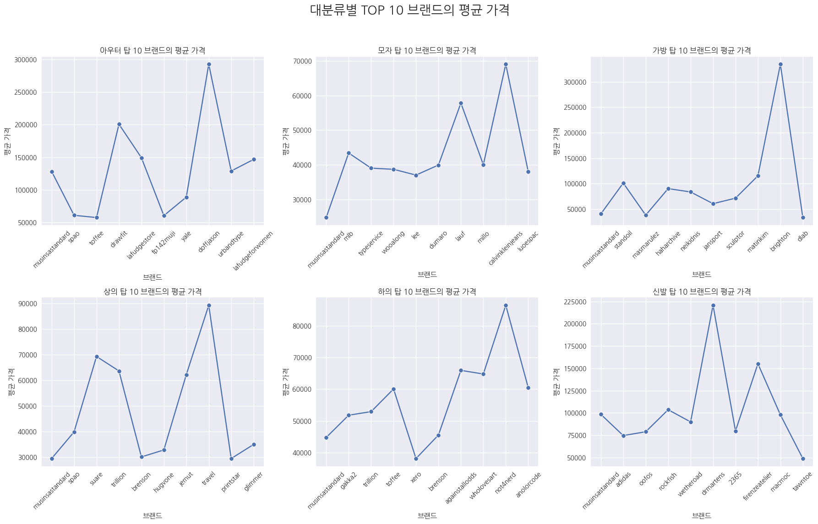
Part 3 >>
Data Visualization – 3
1단계 전체 데이터
4단계
계

Slide 25
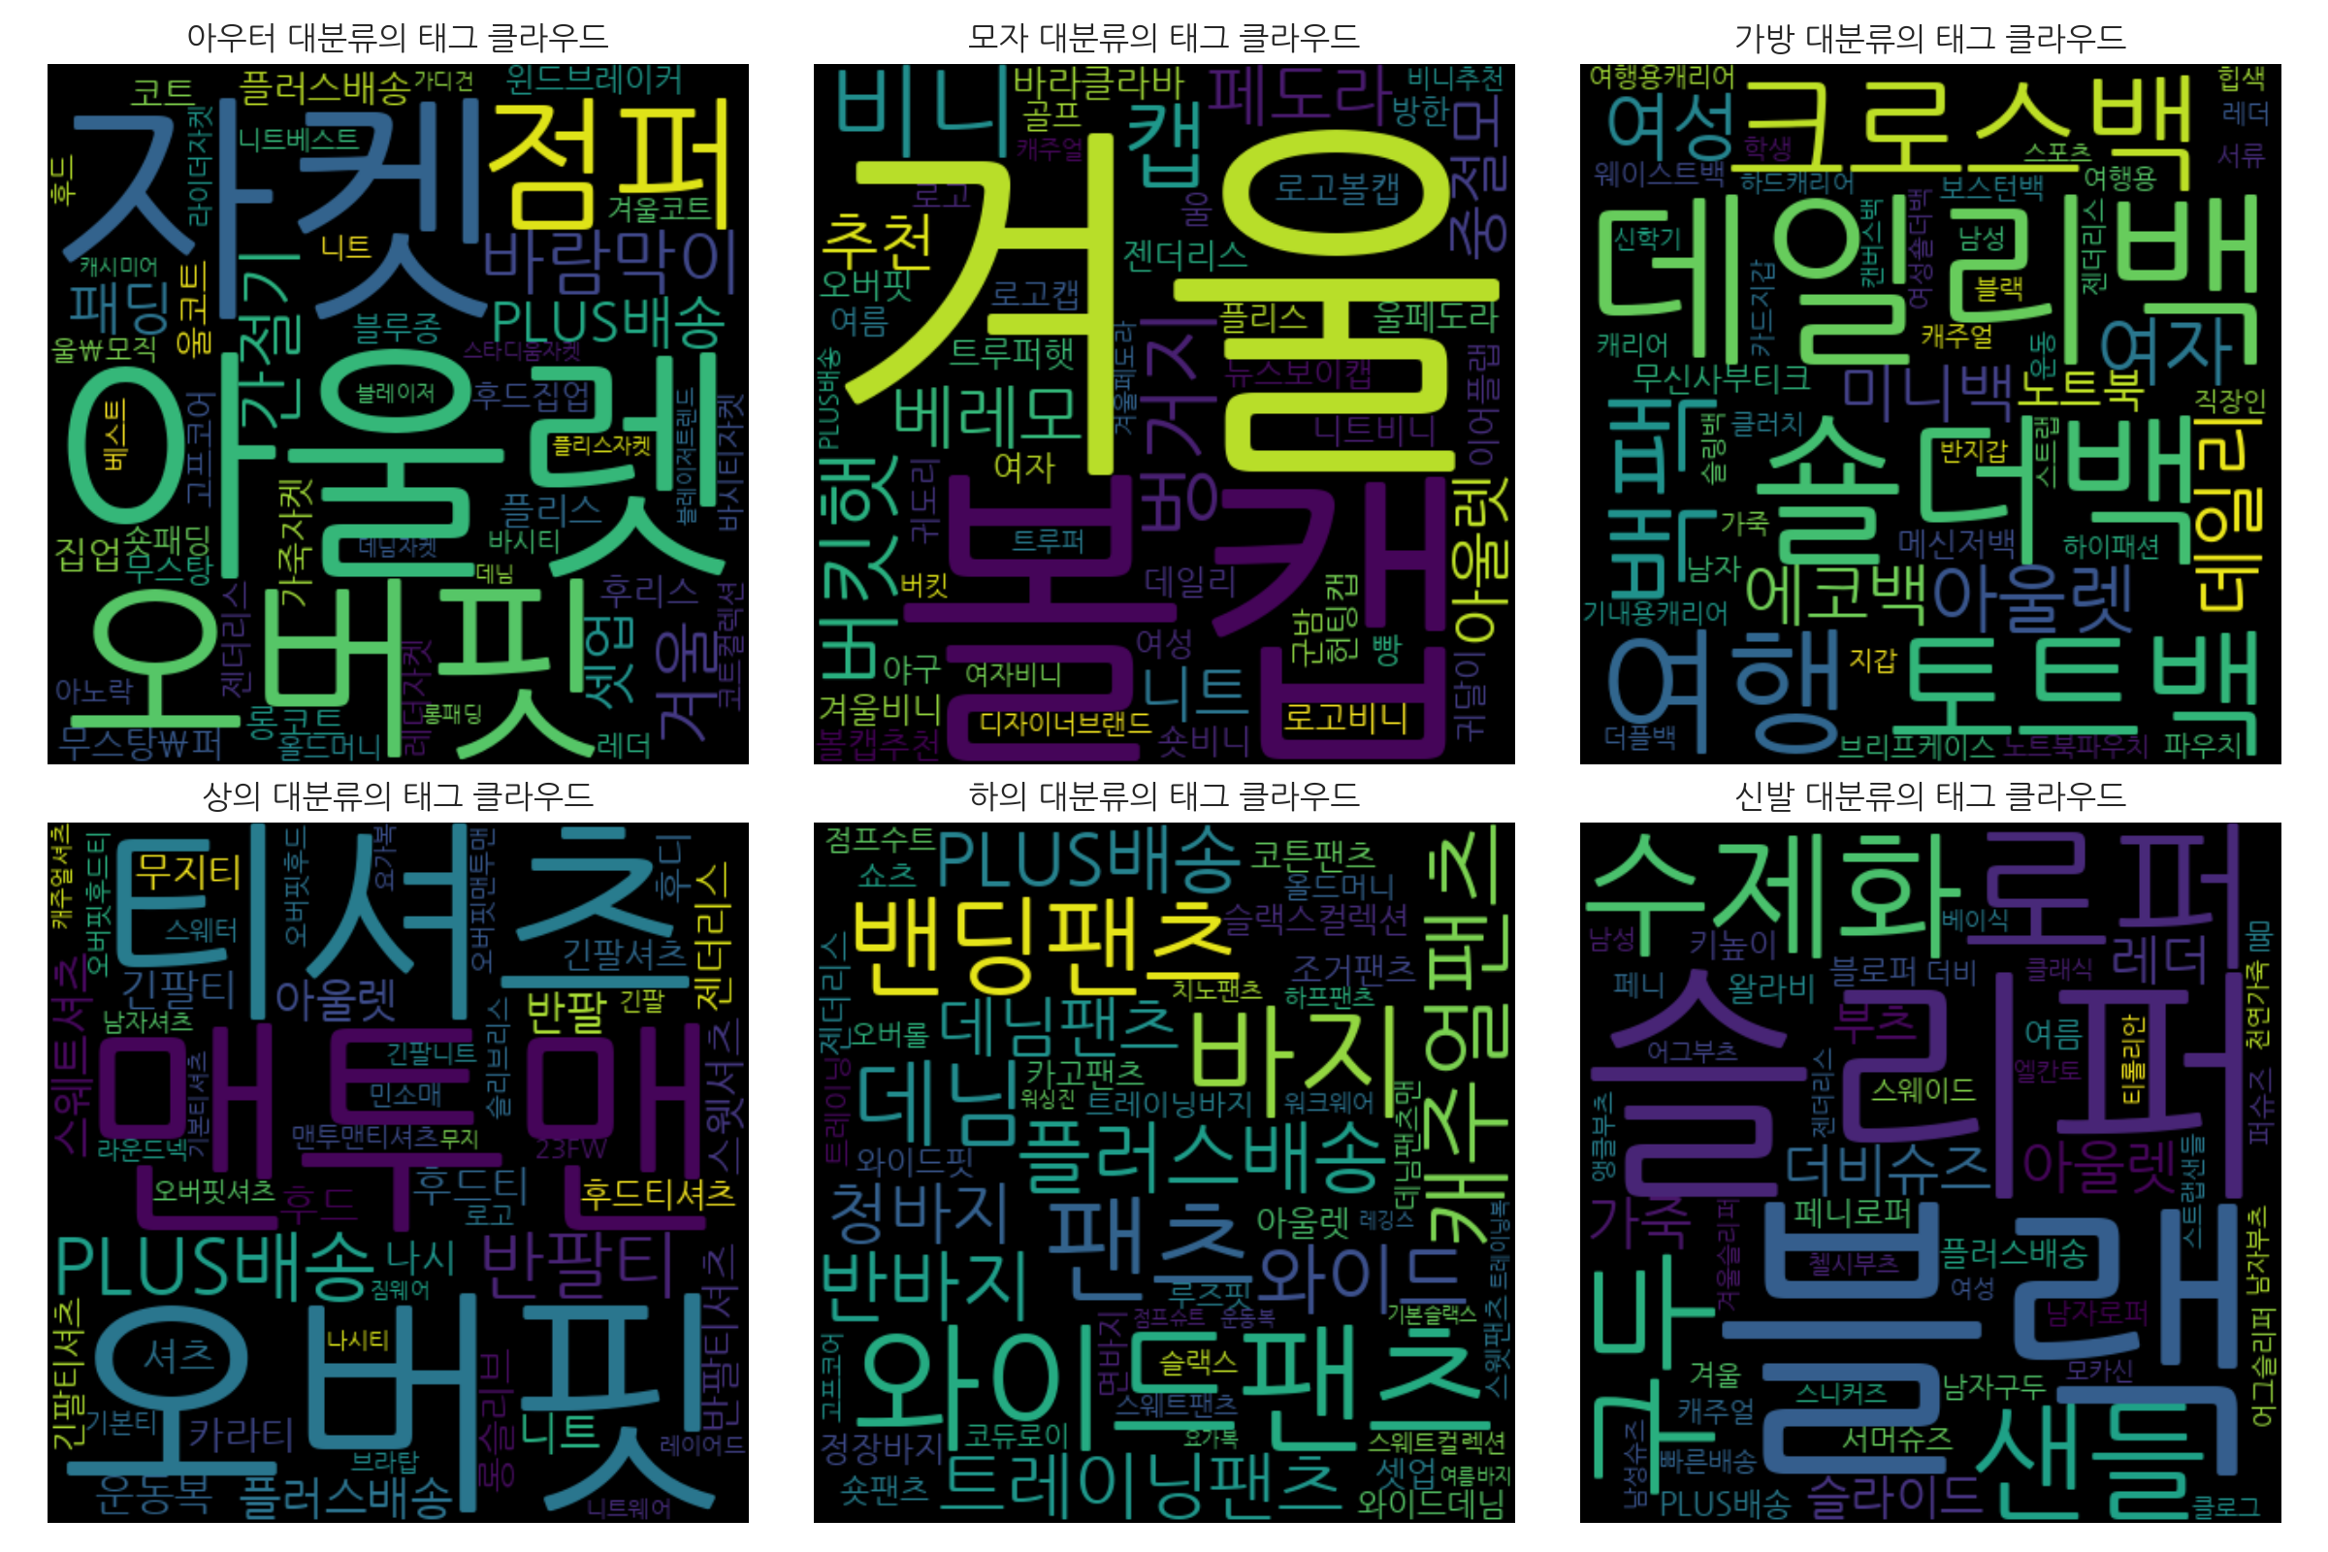
Part 3 >>
Data Visualization – 4
1단계 전체 데이터
2단계 대분류 / sort
4단계
계

Slide 26
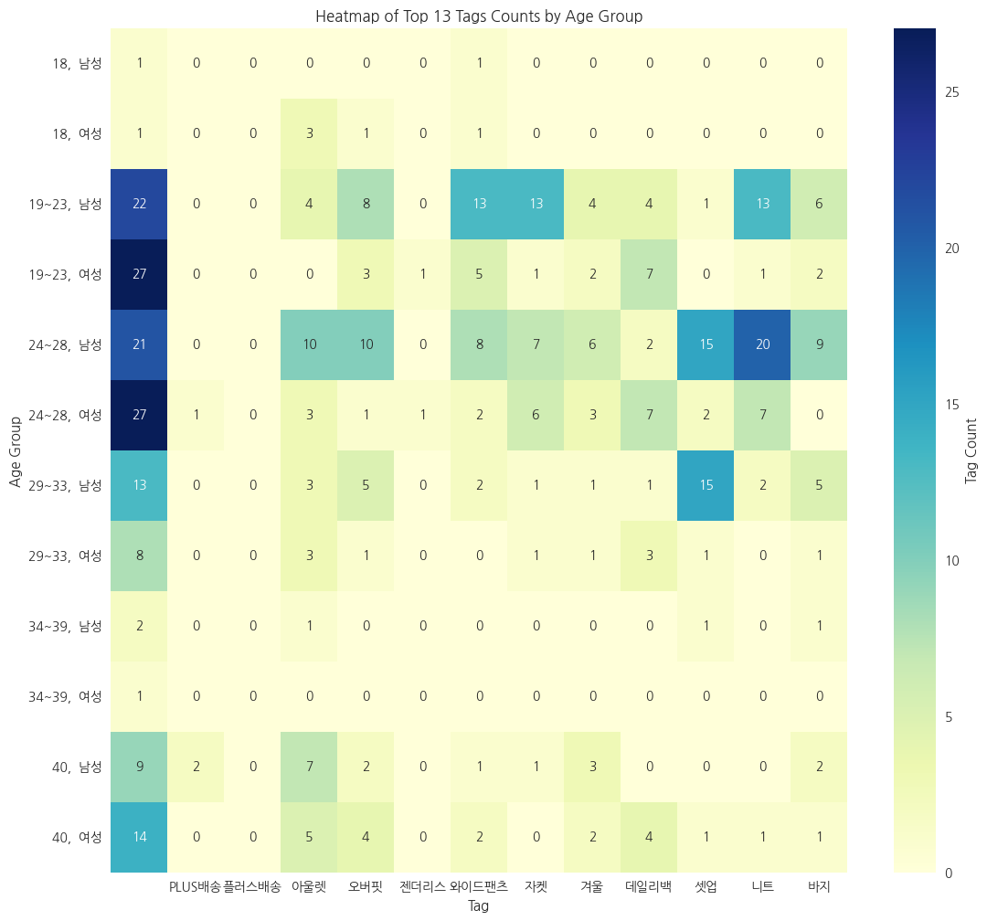
Part 3 >>
Data Visualization – 5
1단계 전체 데이터
2단계 대분류 / sort
4단계
계

Slide 27
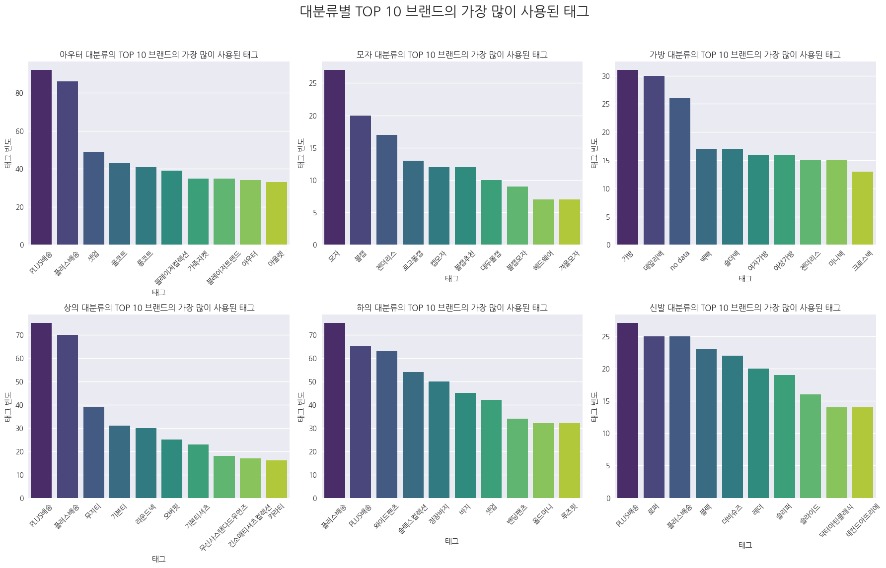
Part 3 >>
Data Visualization – 5
1단계 전체 데이터
2단계 대분류 / sort
4단계
계

Slide 28
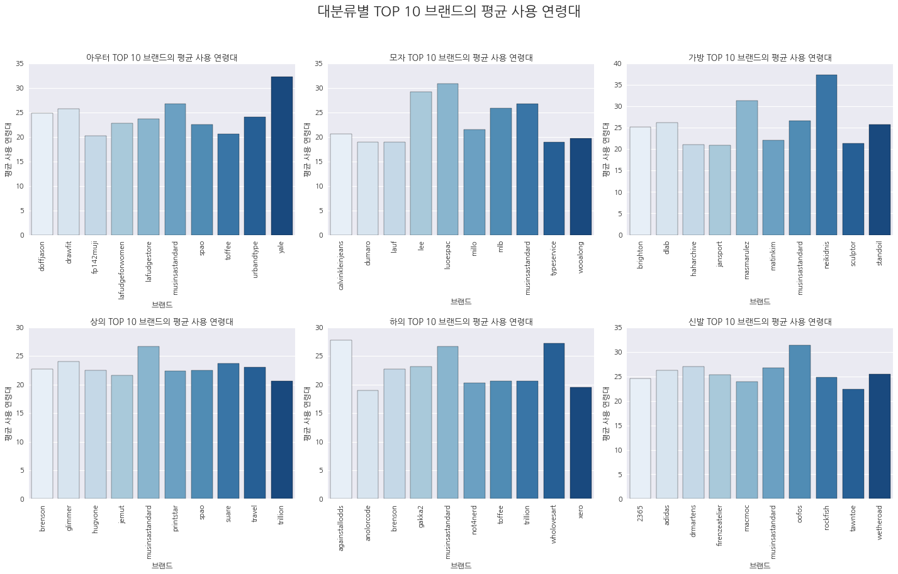
Part 3 >>
Data Visualization - 6
1단계 전체 데이터
2단계 대분류 / sort
4단계
계

Slide 29
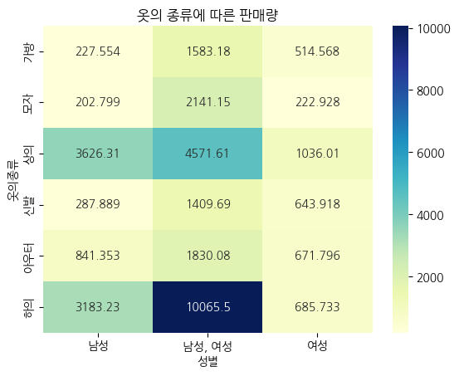
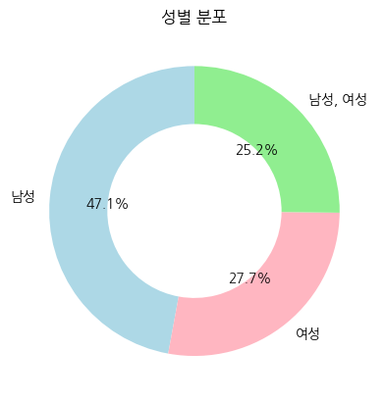
Part 3 >>
Data Visualization - 7
1단계 전체 데이터
2단계 대분류 / sort
4단계
계

Slide 30
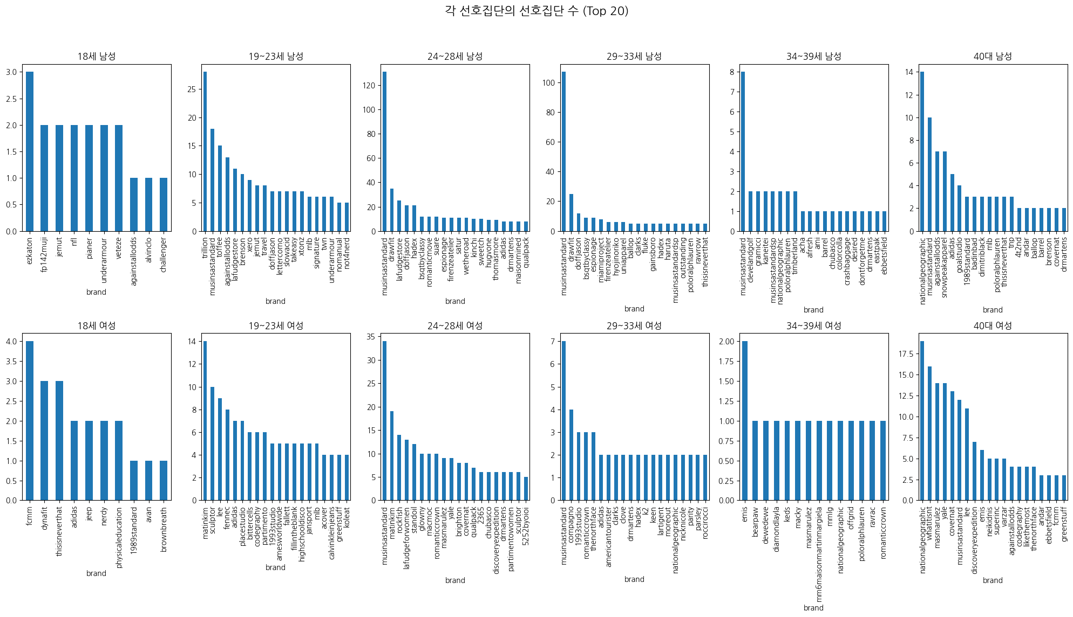
Part 3 >>
Data Visualization - 8
1단계 전체 데이터
2단계 대분류 / sort
4단계
계

Slide 31

Part 4
Result / Consideration
ⓒSaebyeol Yu. Saebyeol’s PowerPoint

Slide 32

Results / Considerations

Slide 33
Part 4 >>
시각화 분석 결과
평균 연령대:
20-35세 사이
Top 10 브랜드의 평균 할인율과 평균 가격(회원가)를 봤을때, 누적판매량이 높은 브랜드의 평균 가격대가 저렴하다
연령별/성별 브랜드 선호도로 시각화 했을때
남성: 24-28 / 29-33 여성: 24-28 이용자가 가장 많았다
대분류 별 인기 브랜드
무신사 인기 브랜드 구매자 평균 연령대
대분류별 인기 태그
Top 10
성별
아우터 | 아울렛/ 자켓/ 오버핏/점퍼 / plus배송
상의 | 맨투맨/오버핏/티셔츠/ plus배송
모자 | 겨울/ 볼캡/버킷햇/비니/ plus배송
하의 | 와이드팬츠/밴딩팬츠/캐주얼팬츠/ plus배송
가방 | 데일리백/크로스백/숄더백/여행/토트백/ plust배송
신발 | 블랙/슬리퍼/수제화/로퍼/plus배소
아우터 | Musinsa-standard
상의 | Musinsa-standard
모자 | MLB
하의 | Musinsa-standard
가방 | Standoil
신발 | Oofos

Slide 34
Part 4 >>
시각화 결과 분석
리뷰/좋아요/판매량/브랜드순위/선호나이/성별
대분류별, 연령/성별, 브랜드별 태그를 살펴보았을때 각각 다른 결과를 보였다.
상품별로 태그 정보가 없거나 다른 정보가 부족했을것이다.
태그에 대한 정보 - 무신사 이용자들은 대부분 오버핏/와이드핏의 옷을 선호했으며, 가장 인기가 많은 브랜드는 musinsa-standard다. Musinsa-standard를 기준으로 평균가격대를 보면 다른 브랜드에 비해 현저히 저렴한 것을 확인할 수 있다.
연령별/성별 브랜드 선호도
남성: 24-28 / 29-33 여성: 24-28 이용자가 가장 많았다
태그에 대한 정보 - 태그에서 엄청난 비중을 차지하지는 않지만 스타일에 대한 태그를 제외하면 아울렛/플러스배송/plus배송의 태그가 그 다음으로 눈에 띈다.
추천을 위한 유의미한 데이터
및 태그 분석
구매 트렌드 /스타일 분석
무신사 이용자 분석

Slide 35
Part 4 >>
고찰 - 어려운 점 / 개선할 점
Data Extract
다양한 온라인 쇼핑 플랫폼의 데이터를 불러와 비교 분석
무신사 - 색상 정보 + 신체정보(사이즈)
데이터를 6개의 대분류 → 더 다양한 대분류 추가
Data Visualization
기본적인 차트 외에 다양한 시각화를 하지 못했다
5 Ws 중 What에 관해서는 큰 문제가 없었지만, Why에 대한 질문은 다소 시각화 하기가 어려웠다.
Plotly.express를 사용하려 했으나 다소 어려움이 있었다
중분류에서 한쪽 성별을 대상인 경우 제외 시켰다
데이터가 편향됐을 가능성 UP
Data Analysis
데이터가 비어있는 항목들이 존재했다 → 태그별 시각화 결과가 달랐다
데이터가 원하는 형태로 존재하지 않았다
예) 대분류 전에 스포츠 용품으로 분류돼있는 경우
Map Data
Musinsa API를 사용해 지역 별 판매량을 구하려고 했으나, Musinsa API발급 조건 미충족으로 인해 발급 받지 못함

Slide 36

Slack-bot
ⓒSaebyeol Yu. Saebyeol’s PowerPoint

Slide 37
Part 4 >>
Slack-Bot 함수
유의미했던 시각화->산출방식
선호집단(나이대)
매출(가격,판매량)
만족도(좋아요,리뷰)
브랜드만족도 (브랜드,좋아요,리뷰)
계산식
성별 * 대분류 * 중분류 *가격(범위)* 태그(워드클라우드 보여주고 해당 태그 선택하면 *1 태그 없어도 OK) *(선호나이 + (리뷰개수,좋아요수) + 매출(누적구매수*가격) /(누적구매*가격의 최대치)
+ 브랜드+(좋아요,리뷰개수)=만족도)*(각 칼럼 별 중요도) -> 점수(정렬기준 1),할인율(정렬기준 2)
괄호 안의 분류계산식
예: 좋아요수)
(물품.좋아요수 / max(좋아요수))

Slide 38


Part 4 >>
Slack-Bot 간단 설명

Slide 39
Part 4 >>
Slack-Bot
Yousinsa

Slide 40
Part 4 >>
Reference
1. Slack
https://yunwoong.tistory.com/129
2. Matplotlib
https://matplotlib.org/stable/plot_types/index.html
https://matplotlib.org/stable/gallery/style_sheets/style_sheets_reference.html
https://velog.io/@imindude/%ED%8C%8C%EC%9D%B4%EC%8D%AC-seaborn-%EB%AA%A8%EB%93%88%EC%9D%98-color-palette
3. PPT - 새별 PPT
https://www.dropbox.com/s/7pdy09x2slx6gxa/230424_Black_White_sbppt.pptx?dl=0
4. Mural – Team Meeting/Team Discussion

Slide 41
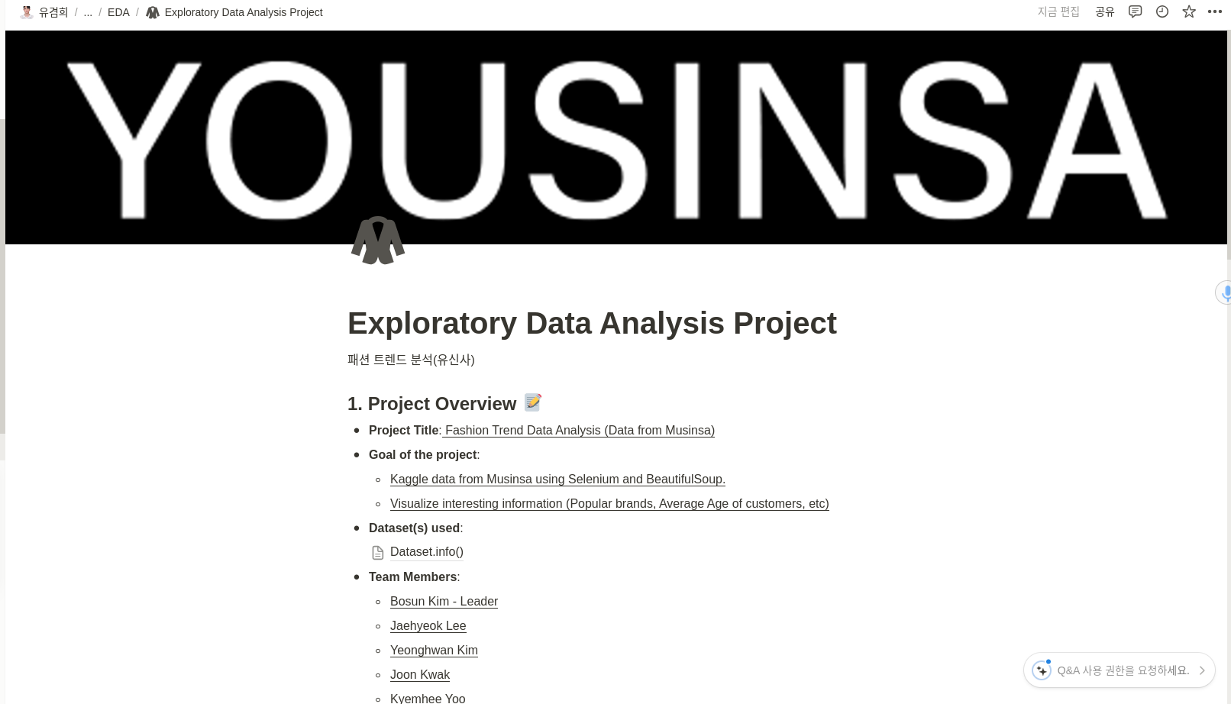

Slide 42

Fin.

